Slide 1
«Утюг через призму времени»
Урок технологии 5 кл.
Преподаватель: Вяткина Т.С.

Slide 2
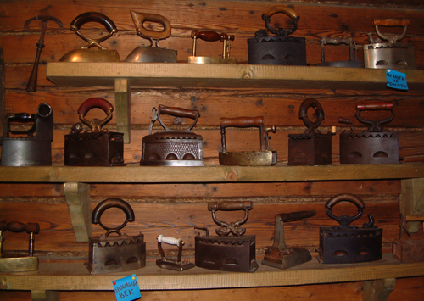
Цель урока:
Познакомиться с историей возникновения и развития утюга.

Slide 3
Как выглядело первое приспособление для глажки белья?

Slide 4
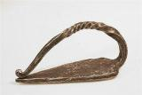
С 16 века в Европе начинают использовать горячие железные пластины для разглаживания складок на ткани. Гладили бельё "гавками"- стеклянными шарами, отрезанными донышками бутылок, железными кружками с горячей водой.

Slide 5
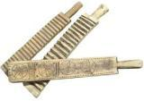
В России было свое приспособление рубель - толстый деревянный брусок с ручкой и рифленным краем.

Slide 6
Как пользовались рубелем и скалкой?

Slide 7
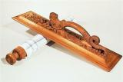
Бельё наматывали на скалку, а ребристым куском раскатывали неровности. Ткани тогда изготавливались вручную и были так грубы, что после стирки стояли колом. Эта "утюжка" не только удаляла складки, но и делала их мягче.

Slide 8
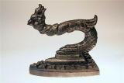
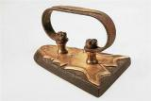
в XVIII веке продолжилась история создания утюга, появился чугунный утюг, форма которого очень напоминала форму современных утюгов.

Slide 9
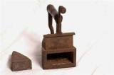
изготавливались в основном на Демидовских заводах. Тогда же были придуманы утюги со сменным вкладышем, который раскаляли и вкладывали внутрь полого корпуса.

Slide 10
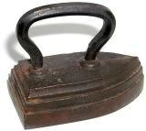
Цельнолитной утюг выпускался в России до середины 60-х гг 20 века.

Slide 11
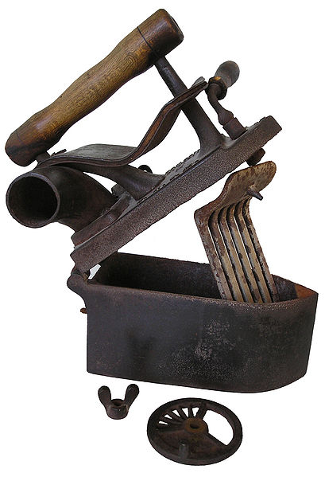
Параллельно существовал утюг углевой. Такой утюг нагревался углями, верх его открывался, и угли засыпали внутрь. В боковых стенках были отверстия для улучшения тяги

Slide 12
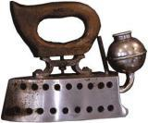
В19-м веке пользовались популярностью спиртовые утюги, изобретенные в Германии. К утюгу прикреплялась металлическая коробочка со спиртом, который сгорая выделял необходимое количество тепла. Но в России утюг не прижился... Мужчины были против... Да и стоил утюг целых 10 рублей. Комната с мебелью, отоплением и самоваром сдавалась в Москве за 5 рублей в месяц, а чугунный утюг стоил 1 рубль.

Slide 13
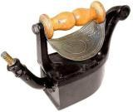
Почти в то же время был изобретен газовый утюг - сложное сооружение, напоминавшее маленький заводик. Внутри корпуса располагалась горелка, соединенная с бачком, наполненным жидким топливом. Важной деталью был маленький вентилятор-насос. Он устанавливался на крышке утюга и вращался с помощью часовой пружины, которую заводили ключом перед глажкой. Предварительно бачок нагревали, вентилятор гнал пары, которые поступали в горелку. Оставалось поджечь пламя, и гладить.

Slide 14
настоящая история создания утюга началась после изобретения электричества.

Slide 15
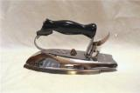
Первый утюг, который нагревался с помощью электричества, появился только в 1903 году. А изобрел его Эрл Ричардсон.

Slide 16
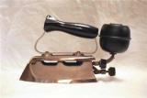
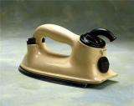
Спираль, нагревающая подошву, решила многие проблемы. Появились терморегуляторы... Для облегчения работы утюги снабжаются увлажнителями самых разных конструкций. В конце 19 века две дамы получили в Германии патент на утюг, к носу которого крепилась дополнительная площадка со стаканчиком, заполненным водой. В дне стакана было отверстие, которое закрывала пробка с длинной ручкой. При нажатии на ручку пробка открывалась ,и вода попадала на ткань. Некто Б. Кратц поступил проще: он прикрепил к ручке утюга резиновую грушу с мелкими отверстиями. Грушу заполняли водой. При необходимости сжимали рукой - вода брызгала, как из лейки.

Slide 17
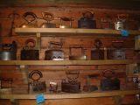
Казалось бы, бабушкин чугунный утюг пора сдавать в музей... Но В Польше и сейчас ежегодно их выпускается несколько тысяч штук. Многие женщины с удовольствием пользуются такими утюгами из-за простоты, надежности и дешевизны.

Slide 18
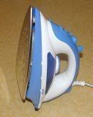
но история утюга далеко не закончена. Ведь прежде чем обрести современный вид и стать ультрасовременным прибором — легким, эргономичным, эффективным и безопасным, утюг прошел долгий путь развития. И во все времена этот «снаряд для глаженья» был верным спутником человека, делая быт значительно комфортнее. А каким утюг станет в будущем — покажет время.

Slide 19
Процесс глажения с годами стал более автоматизированным. Первый гладильный ручной пресс и пароманекен появились в США. Конструкции их постоянно совершенствуются. Сейчас уже действует гладильное оборудование с компьютерным управлением.

Slide 20
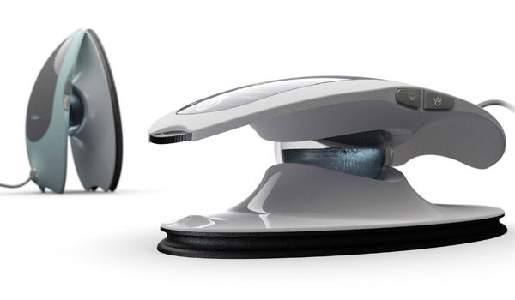
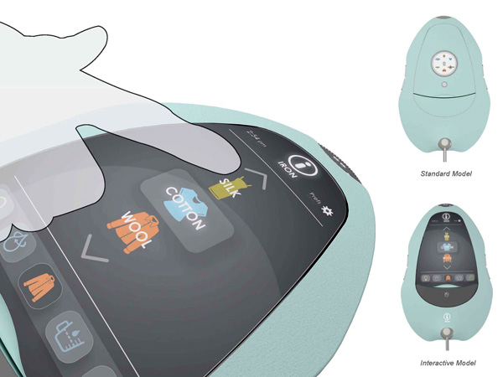
Утюг- мышка. Гаджет 21 века

Slide 21
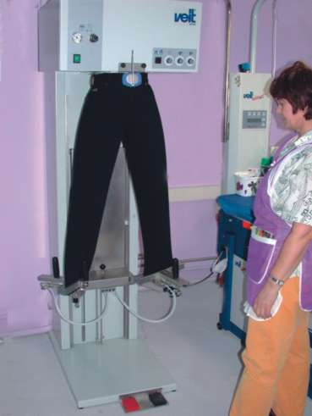
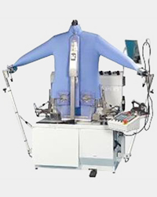
Паровые манекены

Slide 22
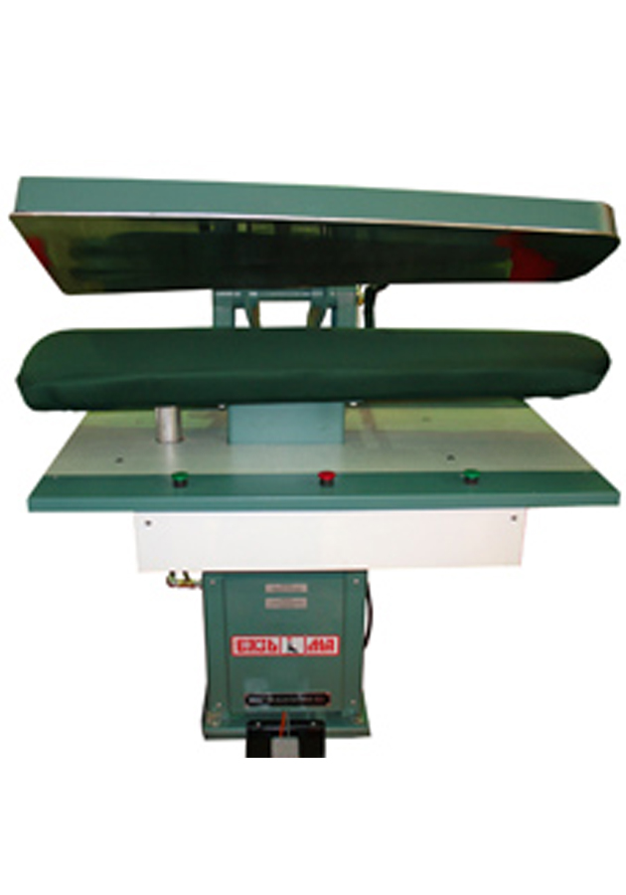
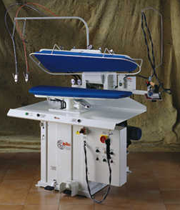
Гладильные прессы

Slide 23
Спасибо за внимание

Slide 24
Список использованной литературы и источников:
http://fotoq.ru http://ru.wikipedia.org/wiki http://ivona.bigmir.net http://www.genon.ru http://primamedia.ru www.nadavi.ru www.akcia-antique.ru www.ozon.ru www.oldtowns.ru http://www.livejournal.ru http://www.naukaland.ru
http://www.poshivchik.ru/istoriya-sozdaniya-utyuga.html
http://marinni.livejournal.com

